Slide 1




8
ZELFBOUW-CHASSIS VOORBEREIDING
Pagina 1 van 9
WWW.GREENKARTING.NL
Les 8

Slide 2
START MET BOUWEN: VOORBEREIDEN VAN HET CHASSIS
🔩 Van plan naar praktijk
Pagina 2 van 9
WWW.GREENKARTING.NL
Les 8

Slide 3
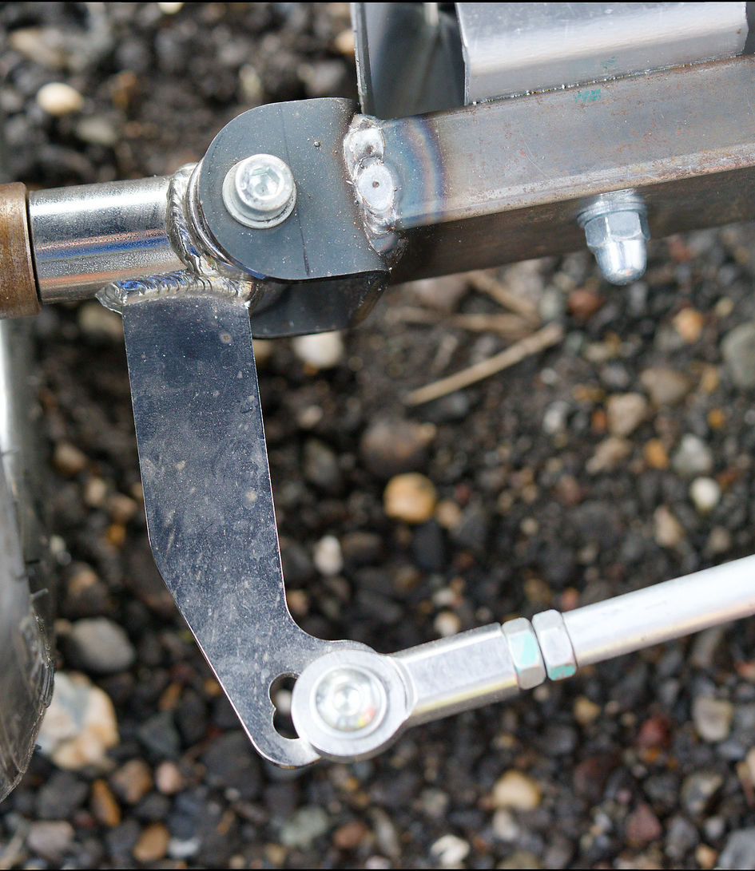
DE BOUW VAN DE GREENKART GAAT BEGINNEN!
MAAR VOOR JE MET HET CHASSIS AAN DE SLAG MAG, MOET JE EERST GOED VOORBEREIDEN.
📌 In deze module leer je:
      Wat je moet controleren vóór de bouw
      Hoe je TEKENINGEN LEEST
      WELKE VEILIGHEIDSMAATREGELEN BELANGRIJK ZIJN
Pagina 3 van 9
WWW.GREENKARTING.NL
Les 8

Slide 4
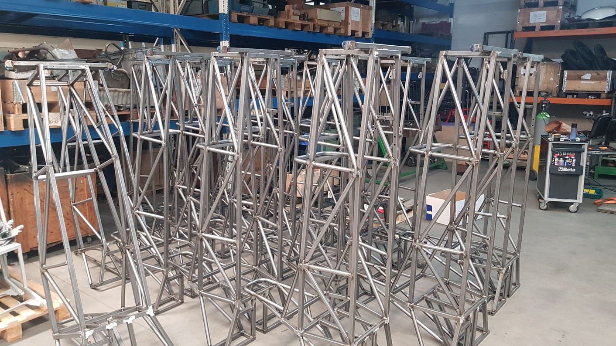
WWW.GREENKARTING.NL
WAT IS EEN CHASSIS?
EEN CHASSIS IS HET FRAME VAN DE KART.
HET VORMT DE BASIS WAAROP ALLES KOMT:
  DE CARROSSERIE
  DE STOEL
  HET STUUR
  DE WIELEN EN MOTOR
🛠️ ZONDER EEN GOED CHASSIS KAN DE KART NIET RIJDEN
Pagina 4 van 9
WWW.GREENKARTING.NL
Les 8

Slide 5
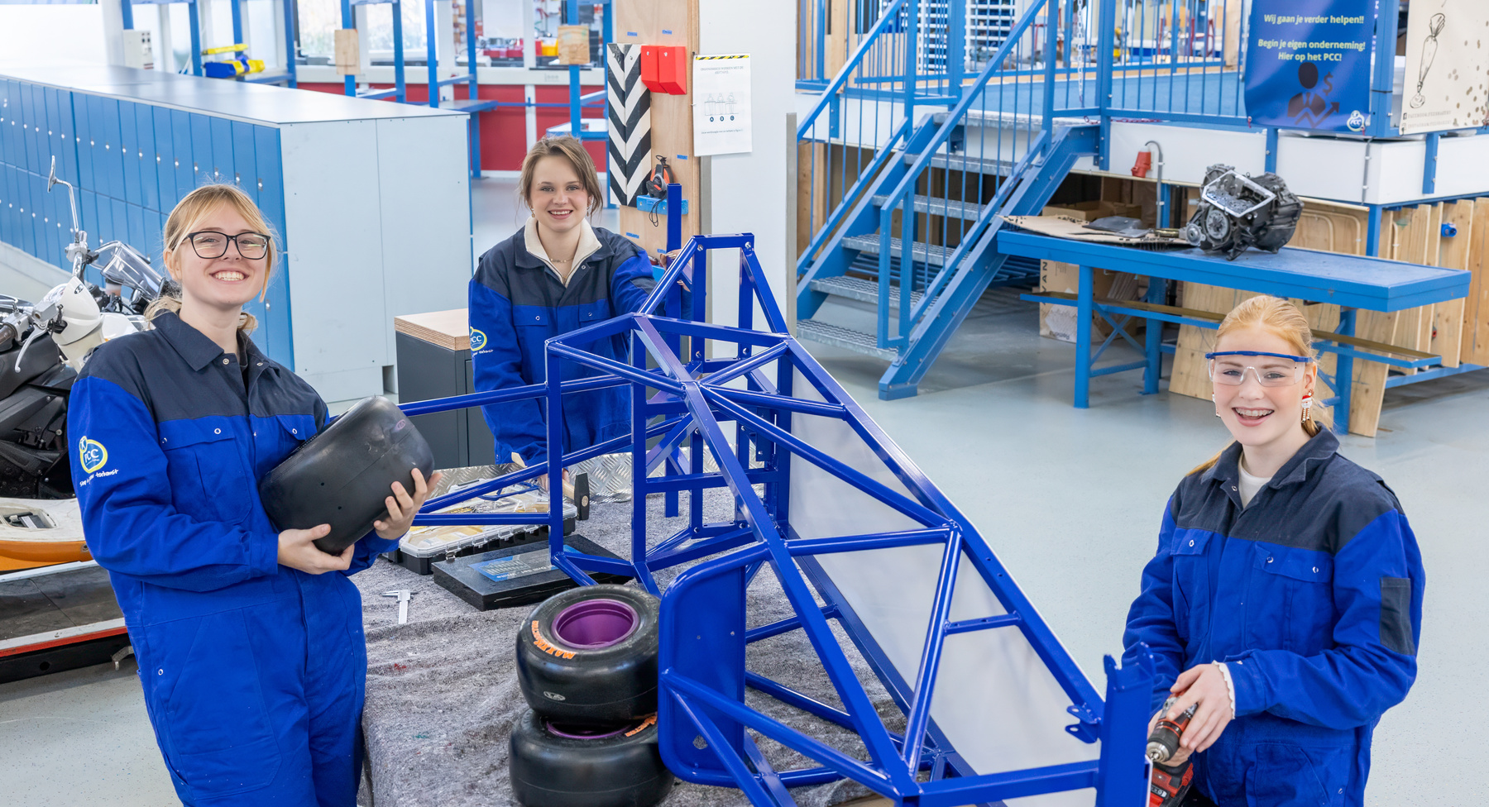
WWW.GREENKARTING.NL
VOORBEREIDING – CHECKLIST ONDERDELEN
CONTROLEER VÓÓR JE BEGINT:
✅ Zijn alle onderdelen aanwezig?
DE STUKLIJSTEN ZIJN HIER TE DOWNLOADEN:
THE GRID
DE FRAMEBOUWER
✅ Is er schade?
✅ Wat moet nog besTELD WORDEN?
GEBRUIK DE BOUWPAKKETLIJST DIE JE EERDER MAAKTE (BIJ MODULE ‘DEFINITIE’).
🔁 WERK DEZE LIJST BIJ MET JE TEAM.
Pagina 5 van 9
WWW.GREENKARTING.NL
Les 8

Slide 6

VEILIGHEIDSREGELS EN VOORZORGSMAATREGELEN
VOORDAT JE OOK MAAR ÉÉN BOUT AANRAAKT:
  LEES DE VEILIGHEIDSVOORSCHRIFTEN
  GEBRUIK ALTIJD JE PBM’S (HANDSCHOENEN, BRIL, GEHOORBESCHERMING)
  ZORG DAT DE WERKPLEK OPGERUIMD IS
⚠️ DE ORGANISATIE VAN DE RIJDAGEN IS NIET VERANTWOORDELIJK ALS JE SCHADE MAAKT OF ONVEILIG WERKT.
Pagina 6 van 9
WWW.GREENKARTING.NL
Les 8

Slide 7
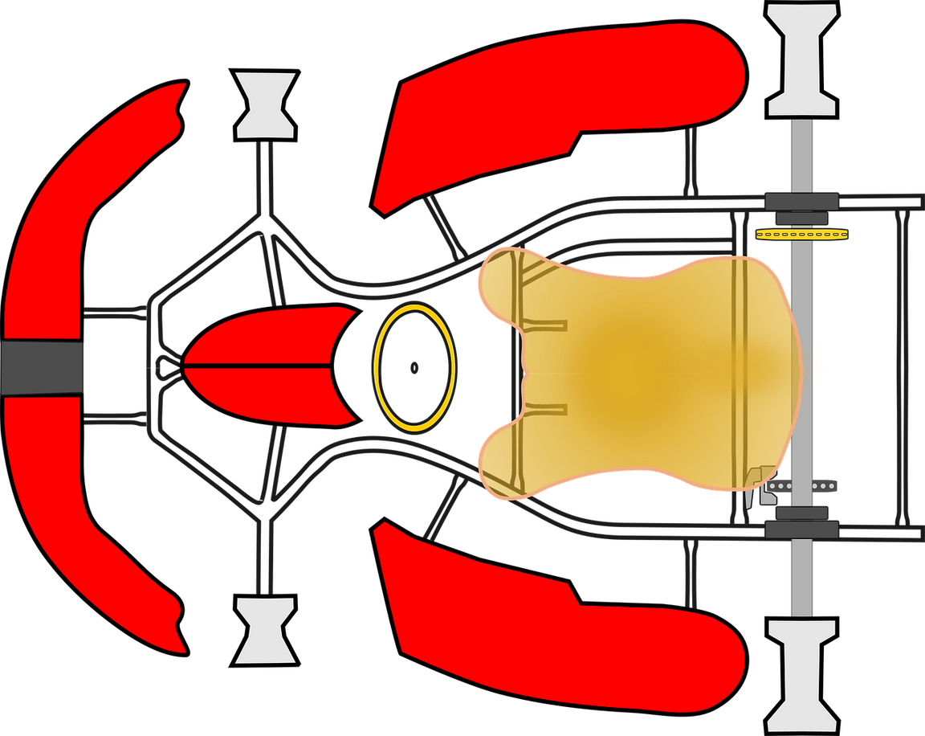
PRAKTIJKOPDRACHT 1: CHASSISCONTROLE
🔍 Opdracht
Loop samen met je team het chassis na:
  Is het frame recht?
  Zit er roest of beschadiging op?
  Kloppen de afmetingen met de tekening?
📷 Maak foto’s van opvallende punten en bespreek dit met je teambaas (docent).
Pagina 7 van 9
WWW.GREENKARTING.NL
Les 8

Slide 8
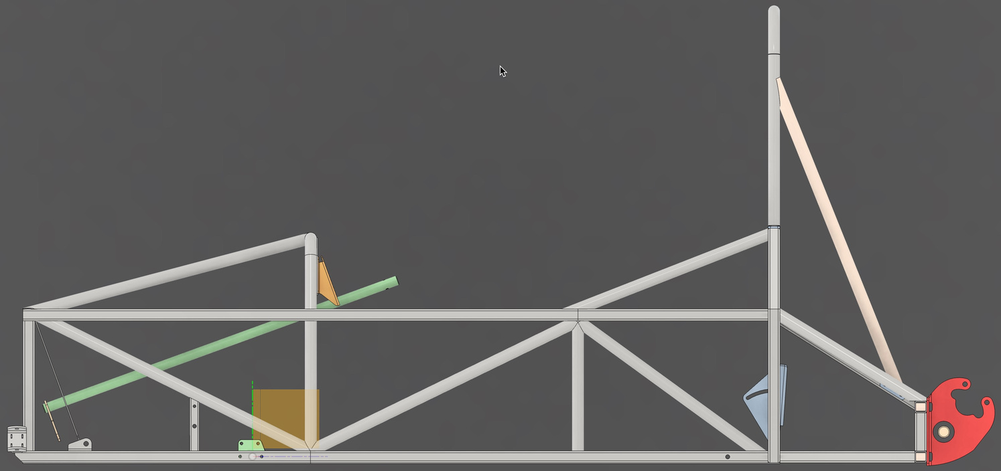
PRAKTIJKOPDRACHT 2: TEKENINGLEZEN OEFENEN
OPEN DE BOUWTEKENING VAN HET CHASSIS.
BEANTWOORD DE VOLGENDE VRAGEN:
  WAT IS DE LENGTE VAN DE VOORAS?
  WAAR MOET DE MOTOR KOMEN?
  HOEVEEL GATEN MOETEN ER ONGEVEER GEBOORD WORDEN?
HIER KUN JE LESMATERIAAL ZIEN OVER TEKENBLADEN
Pagina 8 van 9
WWW.GREENKARTING.NL
Les 8

Slide 9

AFSLUITING
✅ JE BENT NU VOORBEREID OP HET BOUWEN VAN HET CHASSIS!
JE WEET:
  WAT HET CHASSIS IS EN WAAROM HET BELANGRIJK IS
  HOE JE ALLES CONTROLEERT VÓÓR DE BOUW
  HOE JE VEILIG WERKT
👉 BESPREEK JE CHECKLIST EN VOORBEREIDING MET JE DOCENT. HEB JE EEN GO? DAN MAG JE ECHT BEGINNEN MET BOUWEN! 🛠️
Pagina 9 van 9
WWW.GREENKARTING.NL
Les 8

